Slide 1
Dino og Digi
Skolebiblioteket som pædagogisk inkluderende funktion

Slide 2
En integreret del af skolen
En del af skolens kultur og læringsmiljø
Center for vejledning
Et lærested
Det udvidede klasselokale
Et værested
Sted til fordybelse
Rum for kreativitet og sanselighed
Plads til forskellige aktiviteter

Slide 3
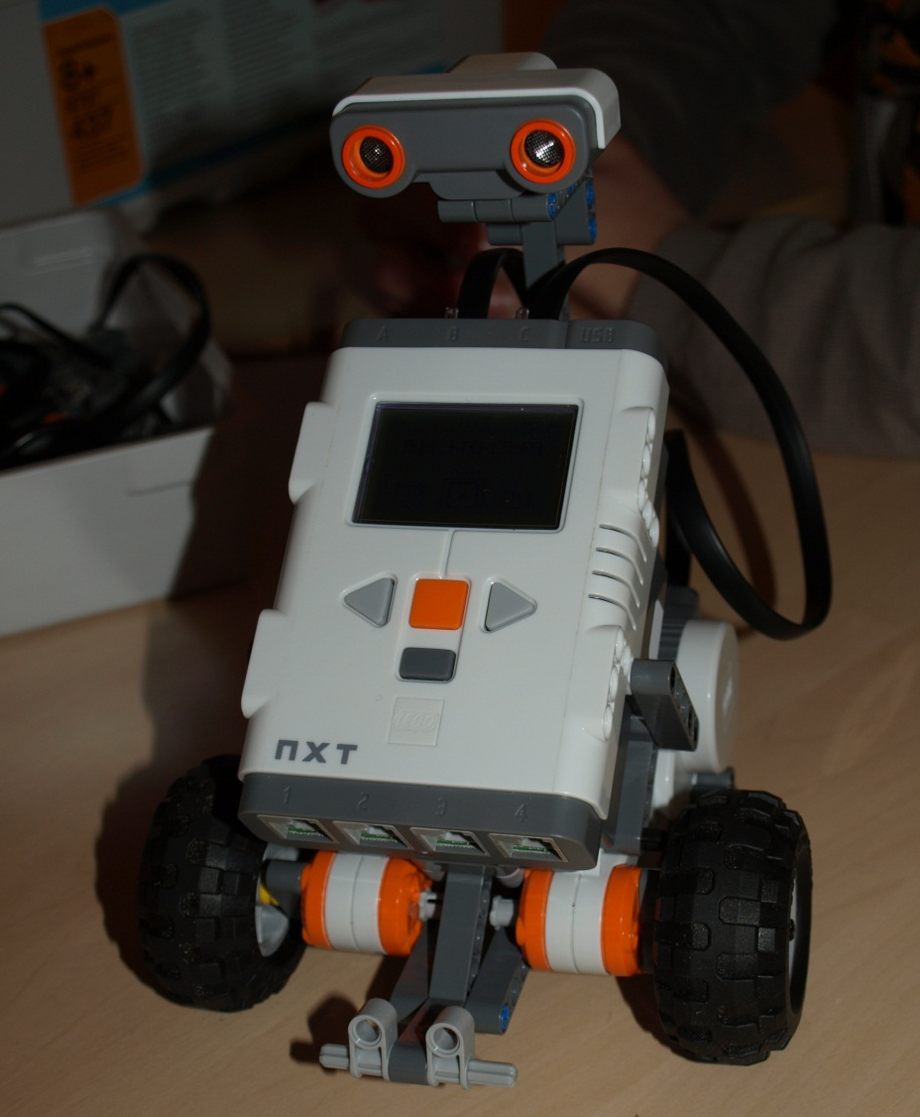
Hvem er brugerne? Hvad skal tilbydes?

Slide 4
Brugernes forventninger: Et center for hjælp
Der er altid åbent
Ingen går forgæves
Der er plads til alle
Der er noget for alle
Kan blive inspireret
Kan få svar på alting
Kan få hjælp til alting
Et frirum

Slide 5
En inkluderende funktion i skolens kultur
Hvem og hvad skal inkluderes?
Elever med forskellige forudsætning
Elever med forskellige behov
Mange forskellige medier
Mange (alle) læringsstile
Lærere med forskellige forudsætninger
Kultur og underholdning
Skolebiblioteket binder det sammen

Slide 6
Individuelle hjælpemidler

Slide 7
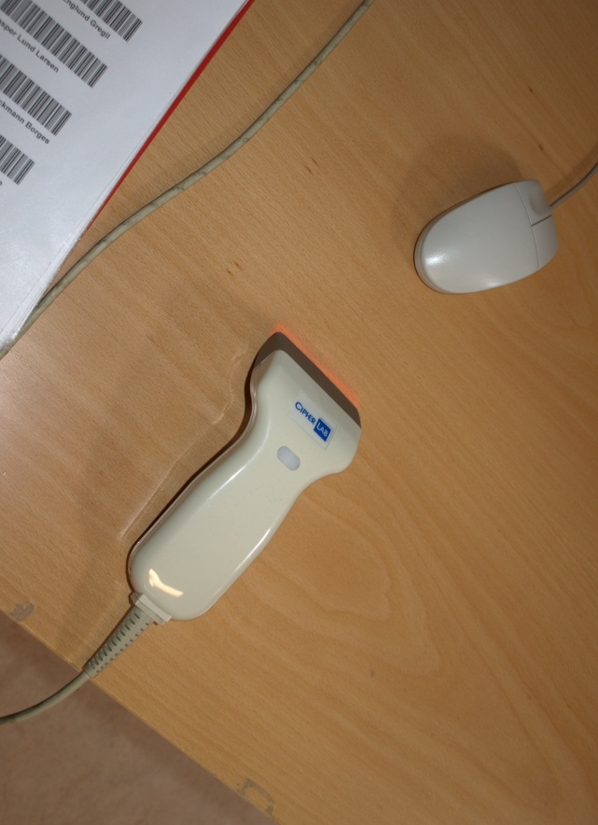
Alle, uanset forudsætning, skal betjenes – og også kunne betjene sig selv

Slide 8
Center for vejledning
Materialevejleder - skolebibliotekar
Pædagogisk it-vejleder
Medievejleder
Læsevejleder
Andre vejledere
Ressourcepersoner - superbrugere

Slide 9
Ressourcecenter
Fysiske og virtuelle materialer og medier.
Udbredt samarbejde med andre biblioteker.
Trækker på eksterne ressourcepersoner.
Styrket samarbejde med lærere om årsplaner, didaktiske metoder m.v.
Personlig vejledning til elever – kendskab til ståsted, fagligt niveau, interesser.
Validitet: Kildekritik, netetik, navigation i kaos.
Kreativitet – udtryk via forskellige medier.

Slide 10
Færre bøger på hylderne

Slide 11
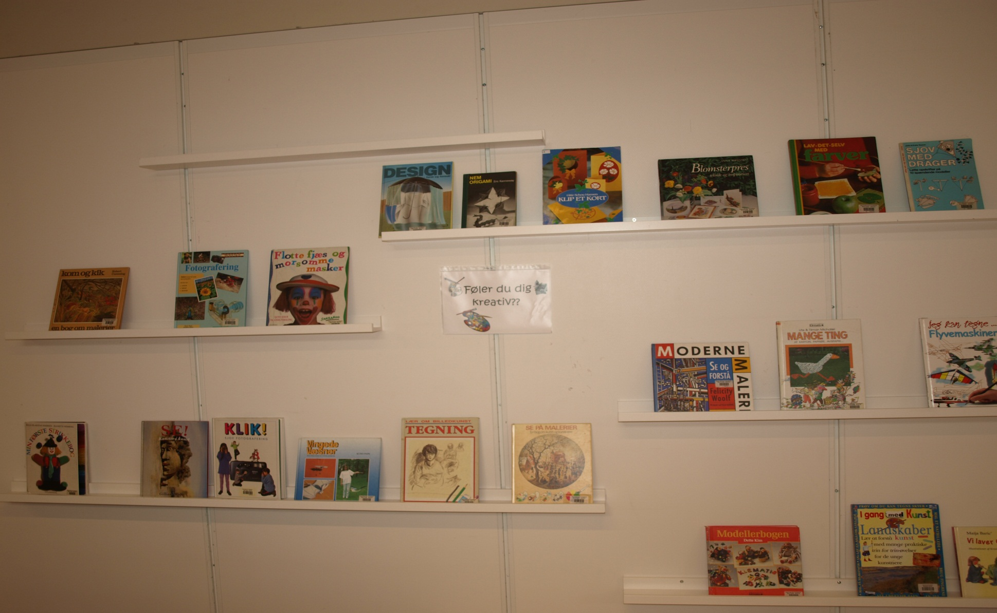
Anden præsentation

Slide 12
Anden opstilling

Slide 13
Mangeartede materialer

Slide 14
Nye medier i undervisningen

Slide 15
Nye platforme

Slide 16
Nye arbejdsmetoder

Slide 17
Mange læringsstile

Slide 18
Et undervisningslokale

Slide 19
Mange anvendelsesmuligheder

Slide 20
Forskellige arbejdsmiljøer

Slide 21
Afslappede rammer

Slide 22
Et hyggeligt værested

Slide 23
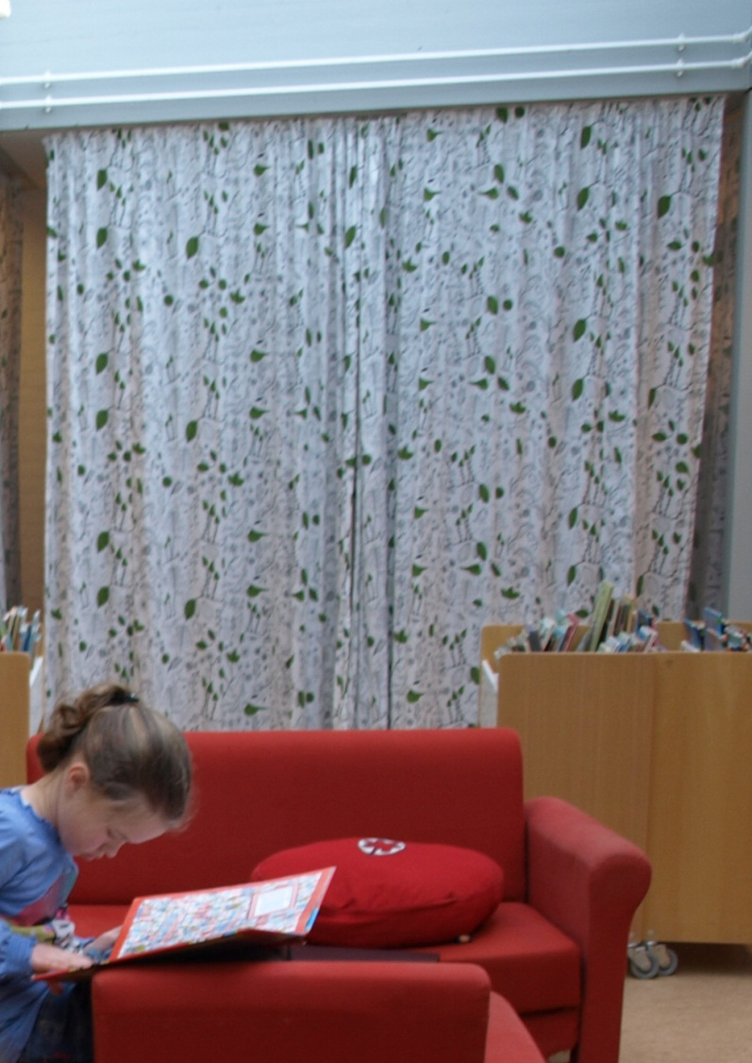
Mulighed for at trække sig tilbage

Slide 24
Et frirum til fordybelse

Slide 25
Et trygt sted

Slide 26
Et sted at gå på opdagelse

Slide 27
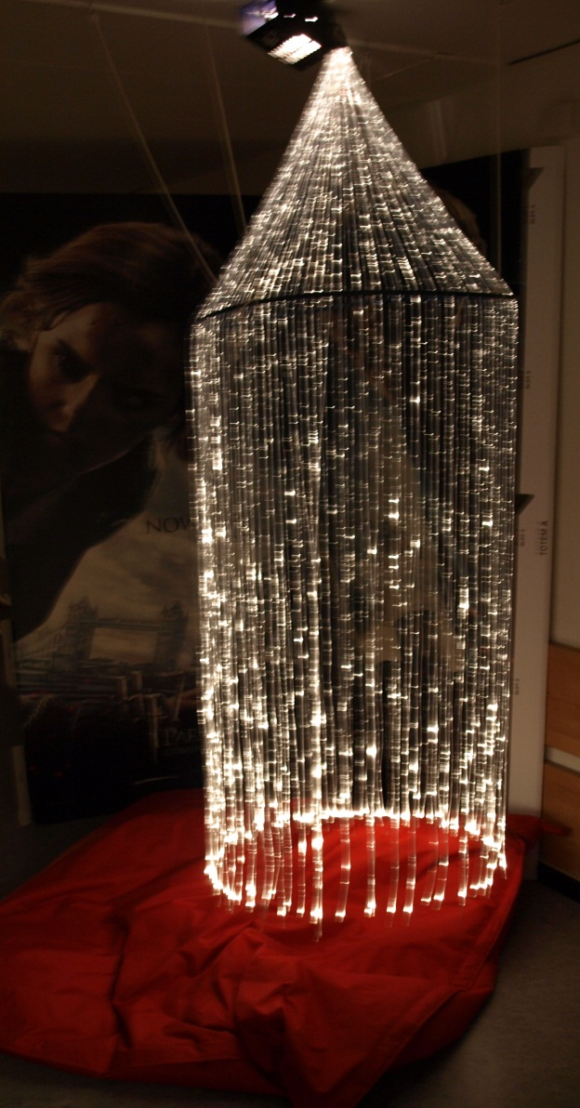
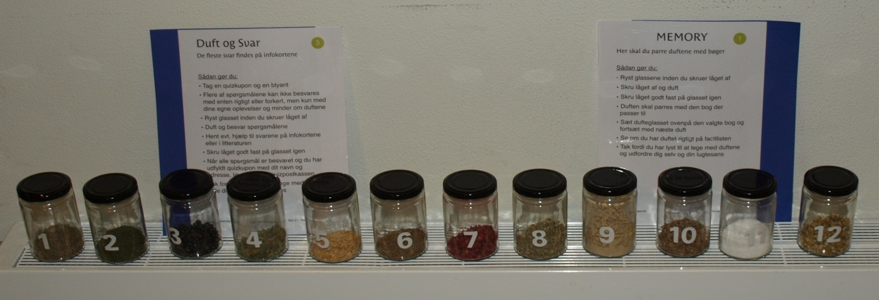
Oplevelser for alle sanser

Slide 28
Skiftende udstillinger

Slide 29
Stille aktiviteter

Slide 30
Motoriske udfordringer

Slide 31
Multimodale aktiviteter

Slide 32
Der er det rigtige tilbud til alle

